Slide 1
模板与运算符重载
——程序设计进阶（十三）
清华大学计算机系 黄震春 徐明星
2012. 5. 21

Slide 2
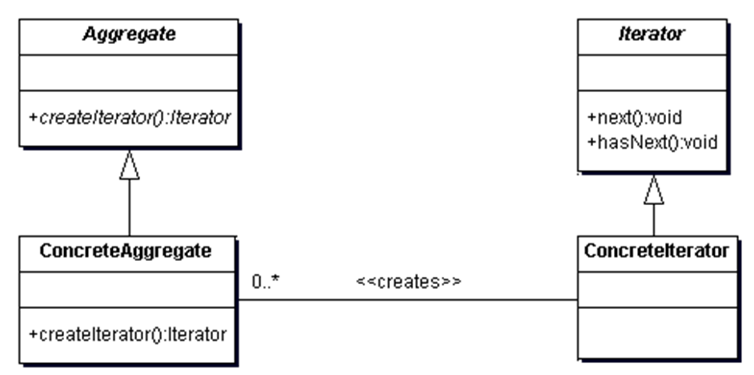
让我们先复习一个模式
迭代器Iterator
提供一种方法顺序访问一个聚合对象中各个元素，而又不需暴露该对象的内部表示.

Slide 3
迭代器的定义
我们的Iterator还必须返回一个具体的类型，实际上……
class Collection {
public:
virtual ~Collection( ) { }
virtual Iterator* createIterator( ) = 0;
};
class Iterator {
public:
virtual ~Iterator ( ) { }
virtual Item* next( ) = 0;
virtual int hasNext( ) = 0;
};

Slide 4
另一个例子
Stack
#ifndef STACK_H
#define STACK_H
class Stack
{
public:
Stack(int size) : m_size(size), m_top(-1) {
if (m_size > 0) m_data = new int[m_size];
}
virtual ~Stack() {
if (m_data) delete [] m_data;
}
bool full() {
return m_size <= 0 || (m_top+1) == m_size;
}
bool empty() {
return m_top < 0;
}

Slide 5
Stack的实现（续）
void push(int i) {
if (m_top + 1 < m_size) m_data[++ m_top] = i;
}
void pop() {
if (!empty()) --m_top;
}
int size() {
return m_top + 1;
}
int top() {
if (!empty()) return m_data[m_top]; else return INT_MIN;
}
private:
int *m_data; const int m_size; int m_top;
};
#endif // STACK_H
我们的Stack只能存整数……

Slide 6
再来一个例子
排序算法：将数组L中的整数排序
实际上其他类型的数据，只要可以比较就可以这么实现排序
void sort(int* L, int length) {
for(int i = 0; i < length; i++) {
int k = i;
for (int j = i+1; j < length; j++) {
if (L[j] < L[k]) k = j;
}
if (k != i) {
int temp = L[k];
L[k] = L[i];
L[i] = temp;
}
}
}

Slide 7
问题
无论Iterator、Stack还是sort，都是作用在抽象的“数据项”上的，与“数据项”如何定义没有关系
但是，我们目前的手段使得我们不得不针对某个确定类型的“数据项”来实现Iterator、Stack和sort，虽然这些实现代码大同小异
怎样避免这种代码的重复？

Slide 8
模板

Slide 9
把类型作为参数
我们需要一种机制，允许我们针对不同类型的数据进行同样的操作
那么，我们能不能把“类型”作为一种参数来看待呢？
void sort(Typename T) (T* L, int length) {
//……
}
当然，这样写是不行滴

Slide 10
模板
C++引入了一种把类型参数化的机制——模板
把类型定义为参数， 从而实现代码可重用性
template <class T>
void sort(T* L, int length) {
for(int i = 0; i < length; i++) {
int k = i;
for (int j = i+1; j < length; j++) {
if (L[j] < L[k]) k = j;
}
if (k != i) {
T temp = L[k];
L[k] = L[i];
L[i] = temp;
}
}
}

Slide 11
函数模板的使用
上页所示用来实现可变数据类型的函数的模板叫做函数模板
class也可以改成typename
T、NextClass可以用任何合法的标识符，它们作为数据类型在函数定义中使用
函数模板在调用的时候将被实例化，实例化之后才能使用，实例化发生在编译期
template <class T, class NextClass, ……>
函数类型 函数名(形参表) {
函数定义体
}

Slide 12
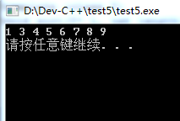
调用函数模板
对函数模板的定义需要首先将函数模板实例化
确定模板中参数类型是什么数据类型
template <class T>
void sort(T* L, int length) {
//……
}
int main(int argc, char *argv[]) {
int L[] = {1,7,4,6,9,3,5,8};
sort<int>(L, 8);
for (int i = 0; i < 8; i++)
cout << L[i] << " ";
cout << endl;
return 0;
}

Slide 13
函数模板的隐式实例化
函数模板也可以隐式实例化（更常用一些）
编译器依靠参数的数据类型推断
template <class T>
void sort(T* L, int length) {
//……
}
int main(int argc, char *argv[]) {
int L[] = {1,7,4,6,9,3,5,8};
sort(L, 8);
for (int i = 0; i < 8; i++)
cout << L[i] << " ";
cout << endl;
return 0;
}

Slide 14
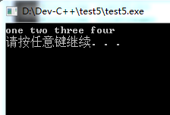
特例
使用sort排序char*……
对吗？
template <class T>
void sort(T* L, int length) {
//……
}
int main(int argc, char *argv[]) {
char* M[] = {"one", "two", "three", "four"};
sort(M, 4);
for (int i = 0; i < 4; i++)
cout << M[i] << " ";
cout << endl;
return 0;
}

Slide 15
模板特殊化(template specialization)
问题何在？
对于char*形式的字符串，不能用 ‘<‘ 比较大小，应该改用strcmp()
也就是说，对于char*这种类型，实现是特别的！
模板特殊化——针对特定类型特殊实现模板

Slide 16
模板特殊化
template <class T>
void sort(T* L, int length) {
//……
}
template<>
void sort<char *>(char** L, int length) {
for(int i = 0; i < length; i++) {
int k = i;
for (int j = i+1; j < length; j++) {
if (strcmp(L[j], L[k]) < 0) k = j;
}
if (k != i) {
char* temp = L[k];
L[k] = L[i];
L[i] = temp;
}
}
}

Slide 17
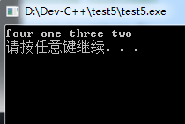
结果
测试结果
template <class T>
void sort(T* L, int length) { //…… }
template<>
void sort<char *>(char** L, int length) { //…… }
int main(int argc, char *argv[]) {
char* M[] = {"one", "two", "three", "four"};
sort(M, 4);
for (int i = 0; i < 4; i++)
cout << M[i] << " ";
cout << endl;
return 0;
}

Slide 18
其他类似方法
实现min(a, b)的几种方法
重载函数
bool min(float a, float b) { return a < b ? a : b; }
bool min(int a, int b) { return a < b ? a : b; }
bool min(double a, double b) { return a < b ? a : b; }
宏的定义
#define MIN(a,b) ((a)<(b)?(a):(b))
无类型检查
template<class T>
bool Min(T a, T b) { return a < b ? a : b; }
模板定义

Slide 19
注意
在模板定义中，可以使用typename，也可使用class
template<class T>
// template <typename T>
bool Min(T a, T b) { return a < b ? a : b; }
函数模板的参数（实际类型）在调用函数可以不指定
bool r2 = Min(3, 5);
类型标识符在列表中只能出现一次
template<class T, class T> // ERROR!
bool Min(T a, T b) { return a < b ? a : b; }
列表中的每个类型标识符都必须在函数的参数中至少出现一次
template<class T>
int isEmpty(void); // ERROR!

Slide 20
类模板和函数模板
前面的模板实例化之后都是函数，所以称“函数模板”
template<class T> sort(T* L, int size)
int L[]; sort(L, size);
还有一类模板，实例化之后成为一个类，称为“类模板”
+
sort(int* L, int size);
template <class T, class NextClass, ……>
class 类名 {
类定义体
};

Slide 21
Stack的模板实现
那么，我们就可以用模板来实现Stack
template <class T>
class Stack {
public:
Stack(int size) : m_size(size), m_top(-1) {
if (m_size > 0) m_data = new T[m_size];
}
virtual ~Stack() {
if (m_data) delete[] m_data;
}
bool full() {
return m_size <= 0 || (m_top+1) == m_size;
}
bool empty() {
return m_top < 0;
}

Slide 22
Stack的模板实现
void push(T i) {
if (m_top+1 < m_size) m_data[++ m_top] = i;
}
void pop() {
if (!empty()) --m_top;
}
int size() {
return m_top+1;
}
T top() {
return m_data[m_top];
}
private:
T *m_data;
const int m_size;
int m_top;
};

Slide 23
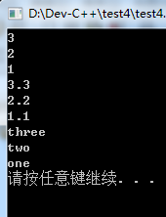
使用Stack模板
int main(int argc, char *argv[])
{
Stack<int> is(10);
is.push(1);
is.push(2);
is.push(3);
cout << is.top() << endl;
is.pop();
cout << is.top() << endl;
is.pop();
cout << is.top() << endl;
is.pop();
Stack<float> fs(10);
fs.push(1.1);
fs.push(2.2);
fs.push(3.3);
cout << fs.top() << endl;
fs.pop();
cout << fs.top() << endl;
fs.pop();
cout << fs.top() << endl;
fs.pop();
Stack<string> ss(10);
ss.push("one");
ss.push("two");
ss.push("three");
cout << ss.top() << endl;
ss.pop();
cout << ss.top() << endl;
ss.pop();
cout << ss.top() << endl;
ss.pop();
return 0;
}

Slide 24
类模板、类与对象
template<class T>
class Array {…}
类模板
不断实例化的过程
Array<int>
Array<float>
类模板的实例---类
Array<float> var1
Array<float> fa
类的实例---对象
为了容易使用，几乎总是在头文件中
放置全部模板的声明和定义

Slide 25
模板的非类型参数
模板中还可以使用整数或其它可以自动转换为整数的类型作参数，这些将在模板被实例化时变成一种编译常量。例如
template <class T, int max>
class Stack {
//……
private:
T m_data[max];
int m_top;
};
int main(int argc, char *argv[]) {
Stack<int, 10> is;
is.push(1);
//……
}

Slide 26
参数的缺省值
和函数的参数一样，模板的参数也可以设定缺省值
template <class T=int, int max=10>
class Stack {
public:
//……
private:
T m_data[max];
int m_top;
};
int main(int argc, char *argv[]) {
Stack< > is;
is.push(1);
//……
}

Slide 27
模板类的继承
模板类也可以被继承
template <class T>
class List {
public:
List( );
//……
};
template <class T>
class Sortable_list : public List<Record> {
public:
Sortable_list( );
};
template<class T>
Sortable_list<T>::Sortable_list( ):List<T>( ){}

Slide 28
模板带来的多态性
void Disp_1(int* a, int N) {
for (int i=0; i<N; i++)
cout << a[i] << endl;
}
template <class T>
void Disp1(T* a, int N) {
for (int i=0; i<N; i++)
cout << a[i] << endl;
}
void Disp_2(double* b, int N) {
for (int i=0; i<N; i++)
cout << b[i] << endl;
}
void Disp_3(char* c, int N) {
for (int i=0; i<N; i++)
cout << c[i] << endl;
}
模板对所有参数类型的代码实现都是相同的，因为大部分代码来自于这个模板。即：代码只需表述一次，就可以用于许多不同的类型。

Slide 29
虚函数带来的多态性
抽象类
使用抽象类的
其它代码
派生类A
派生类B
代码只需表述一次（在基类类中），就可以用于许多不同的类型（派生类对象）。
虚函数提供的多态：运行时多态性
模板提供的多态：编译时多态性，参数式多态性

Slide 30
模板 vs 虚函数
何时用模板提供的多态性呢？
无论是模板，还是抽象类，我们所操纵的都是一些共享着一组操作的对象。
如果在这些对象之间，并不需要某种层次性的关系，那么最好是将它们作为模板的参数。
如果在编译时无法确切地知道这些对象的类型，那最好是将它们表示为一个公共抽象类的许多派生类。
如果对运行时的效率的要求特别严格，则应使用模板。（为什么？）

Slide 31
模板与派生
模板类可以从某个基类进行派生，也可以从已存在的模板中继承和加以实例化，从而创建一个新模板
由于每次实例化模板时，其中的代码会重新生成，这会引起代码膨胀。
如何解决？
如果模板内的一些功能并不依赖定义类型，可以将它们放入基类中，这样就可以避免不必要的代码重新生成。

Slide 32
意义
让一个算法/结构能够作用于不同的数据类型，从而：
实现一个“通用”的调用或结构（例如min(a, b)或Stack）
把算法/结构与数据类型解耦
泛型编程

Slide 33
为什么？
数据类型：
值域 + 可用的操作集
如何存储 + 如何操作（运算）
算法（比如sort）和结构（比如Stack）经常与可用操作（比如sort中的比较和赋值，Stack中的赋值）相关，而不依赖于特定的数据类型
对于这些算法和结构，数据类型，尤其是其中的“如何存储”是强加的
基本思想：抛开类型考虑算法和结构，抽象运算

Slide 34
问题
把sort应用到自定义的一个类上
实现根据学号 （id）排序
使用模板特殊化自然可以实现
还有没有别的办法呢？
template <class T>
void sort(T* L, int length) {
//……
}
class Student {
public:
string getId();
string getName();
//……
};
int main(int argc, char* argv[]) {
Student s[10];
//……
sort(s, 10);
}

Slide 35
运算符重载

Slide 36
问题所在
Sort中使用’<’来比较两个数据项
而Student不支持’<‘运算符 运算符重载！
class Student {
public:
//……
int operator< (Student& s) {return _id < s.getId();}
int operator> (Student& s) {return _id > s.getId();}
int operator==(Student& s) {return _id == s.getId();}
friend ostream& operator<< (ostream& out, Student& s);
string getId() { return _id; }
string getName() { return _name; }
void set(string id, string name) { _id = id; _name = name; }
private:
string _id, _name;
};

Slide 37

结果
int main(int argc, char *argv[])
{
Student s[4];
s[0].set("000", "aaa");
s[1].set("111", "bbb");
s[2].set("222", "ccc");
s[3].set("333", "aaa");
sort(s, 4);
for (int i = 0; i < 4; i++)
cout << s[i] << " ";
cout << endl;
return 0;
}

Slide 38
运算符重载的规则（1）
除了类属关系运算符“.”、成员指针运算符“.*”、作用域运算符“::”、sizeof运算符和三目运算符“?:”以外，C++中的所有运算符都可以重载。
重载运算符限制在C++语言中已有的运算符范围内的允许重载的运算符之中，不能创建新的运算符。
运算符重载实质上是函数重载，因此编译程序对运算符重载的选择，遵循函数重载的选择原则。

Slide 39
运算符重载的规则（2）
重载之后的运算符不能改变运算符的优先级和结合性，不能改变运算符操作数的个数及语法结构
运算符重载不能改变该运算符用于内部类型对象的含义。它只能和用户自定义类型的对象一起使用，或者用于用户自定义类型的对象和内部类型的对象混合使用时。
运算符重载是针对新类型数据的实际需要对原有运算符进行的适当的改造，重载的功能应当与原有功能相类似，避免没有目的地使用重载运算符。

Slide 40
运算符重载的成员函数实现
运算符重载可以通过成员函数实现
当运算符重载为类的成员函数时，函数的参数个数比原来的操作数要少一个（后置单目运算符除外），这是因为成员函数用this指针隐式地访问了类的一个对象，它充当了运算符函数最左边的操作数
class 类名{
public:
返回值 operator运算符(参数表) {
函数体
}
};

Slide 41
双目运算符的成员函数重载
双目运算符重载为类的成员函数时，函数只显式说明一个参数，该形参是运算符的右操作数。
调用成员函数运算符的格式如下：
<对象名>.operator <运算符>(<参数>)
等价于
<对象名><运算符><参数>
例如：a+b等价于a.operator +(b)

Slide 42
单目运算符的成员函数重载
前置单目运算符重载为类的成员函数时，不需要显式说明参数，即函数没有形参。
++a 等价于 a.operator++()
后置单目运算符重载为类的成员函数时，函数要带有一个整型形参。
a++ 等价于 a.operator++(int)
注意，这个整型形参是没有意义的哑元，只用来区分前置/后置单目运算符

Slide 43
运算符重载的非成员函数实现
一般情况下定义为自定义类的友元函数
当运算符重载为类的友元函数时，由于没有隐含的this指针，因此操作数的个数没有变化，所有的操作数都必须通过函数的形参进行传递，函数的参数与操作数自左至右一一对应。
class 类名{
public:
friend 返回值 operator运算符(参数表);
};
返回值 类名::operator运算符(参数表) {
函数体
}

Slide 44
成员函数重载 vs 友元函数重载（1）
将运算符重载为类的成员函数和类的友元函数都是可以的，但是成员函数运算符与友元函数运算符也具有各自的一些特点：
以下一些双目运算符不能重载为类的友元函数：=、()、[]、->。
类型转换函数只能定义为一个类的成员函数而不能定义为类的友元函数。
若一个运算符的操作需要修改对象的状态，选择重载为成员函数较好。

Slide 45
成员函数重载 vs 友元函数重载（2）
若运算符所需的操作数（尤其是第一个操作数）希望有隐式类型转换，则只能选用友元函数。
当运算符函数是一个成员函数时，最左边的操作数必须是该类的一个对象（或者引用）。如果左边的操作数必须是一个不同类的对象，或者是一个内部类型的对象，则必须作为一个友元函数来实现
当需要重载运算符具有可交换性时，选择重载为友元函数。
典型例子：
流运算符的重载
赋值运算符的重载

Slide 46
运算符重载的例子
实现复数类（部分）
class Complex {
public:
Complex(double a, double b) : real(a), imag(b) { }
Complex( ) : real(0), imag(0) { }
friend Complex operator+ (const Complex& a, const Complex& b);
friend Complex operator+ (const Complex& a, double b);
friend Complex operator+ (double a, const Complex& b);
Complex& operator+= (const Complex& b) {
real += b.real; imag += b.imag; return *this;
}
Complex& operator+= (double b) {
real += b; return *this;
}
friend ostream& operator<< (ostream& out, const Complex& c);
private:
double real, imag;
};

Slide 47
复数类的实现
友元函数
Complex operator+(const Complex& a, const Complex& b) {
Complex c(a.real + b.real, a.imag + b.imag);
return c;
}
Complex operator+(const Complex& a, double b) {
Complex c(a.real + b, a.imag);
return c;
}
Complex operator+(double a, const Complex& b) {
Complex c(a + b.real, b.imag);
return c;
}
ostream& operator<<(ostream& out, const Complex& c) {
out << c.real << "+" << c.imag << "i";
return out;
}

Slide 48
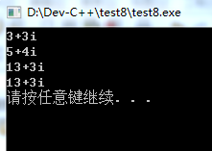
测试复数类
int main(int argc, char *argv[]) {
Complex c1(1, 2);
Complex c2(2, 1);
cout << (c1 += c2) << endl;
cout << c1 + c2 << endl;
cout << c1 + 10 << endl;
cout << 10 + c1 << endl;
return 0;
}

Slide 49
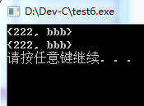
下标运算符的重载
下标运算符[]也是可以被重载的，而且可以改变其参数
通过对下标运算符的重载，我们可以获得更易读的程序
class StudentList {
public:
Student& operator[](int i);
Student& operator[](string s);
private:
string id, name;
};
cout << list[1] << endl << list["222"] <<endl;
list["222"] = Student("222", "ddd");

Slide 50
自增与自减运算符的重载
重载自增和自减运算符时，要注意运算符前置和后置时语义含义的不同
class Index {
public:
Index& operator++() {
index++; return *this;
} //前置
Index& operator++(int) {
Index temp = *this; index ++; return Index(temp);
} //后置
private:
int index;
};

Slide 51
为什么？
运算符
某种运算，具有抽象的定义
作用于某些数据类型，具有具体的实现
意义
具体实现与抽象定义的统一，还原运算符的本质

Slide 52
总结
模板
为什么？
实现/实例化/特殊化/参数与参数的缺省值
模板带来的多态性，何时使用模板？
运算符重载
为什么？
如何重载？
何时重载运算符？

Slide 53


